Slide 1











ارائه نیازهای فناورانه صنعت برق (پژوهشگاه نیرو- مرکز توسعه فناوری خورو برقی)

Slide 2
فهرست نیازها
سیستم ضد سرقت در باتری خودرو برقی (دوچرخه و موتور سیکلت برقی)
سیستم مانیتورینگ طول عمر و کارکرد و سیکل کاری باتری
آهن‌ربای دائم
بومی سازی باتری و اجزا آن (انواع باتری)
بومی سازی ابرخازن

Slide 3

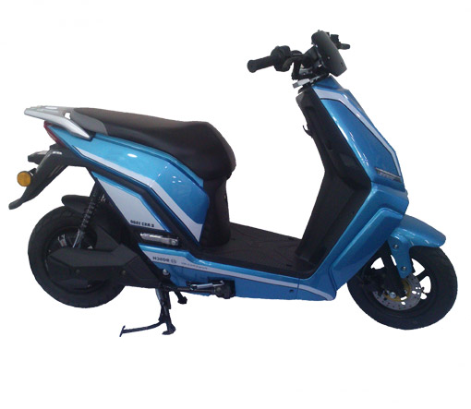

نیاز شماره 34
تشریح و تعریف مسئله
34
سیستم ضد سرقت در باتری خودرو برقی
هدف
ممانعت از سرقت باتری خودرو برقی
(موتور سیکلت و دوچرخه برقی)

Slide 4
نیاز شماره 34
چرایی و دلیل مسئله
بخش عمده‌ای از قیمت موتور سیکلت برقی مربوط به باتری است.
باتری موتورسیکلت‌ها قابلیت مجزا شدن و سرقت دارد.
استفاده از قابلیت کنترل و موقعیت یابی در خودرو برقی

Slide 5

نیاز شماره 34
موانع و محدودیت‌های موجود
نیاز به ابداع روش خلاقانه
لزوم برقراری ارتباط با سازندگان یا واردکنندگان موتور سیکلت برقی به منظور بکارگیری این محصول
لزوم طراحی بصورت ساده و ارزان

Slide 6


نیاز شماره 34
پیاده سازی ساده
الزامات فنی
Security بالا
(امکان از کار انداختن نداشته باشد)
کوچک و سبک
قابلیت نصب و جاسازی روی انواع باتری موتورسیکلت و دوچرخه برقی
ارزان
استفاده از دانش بومی

Slide 7
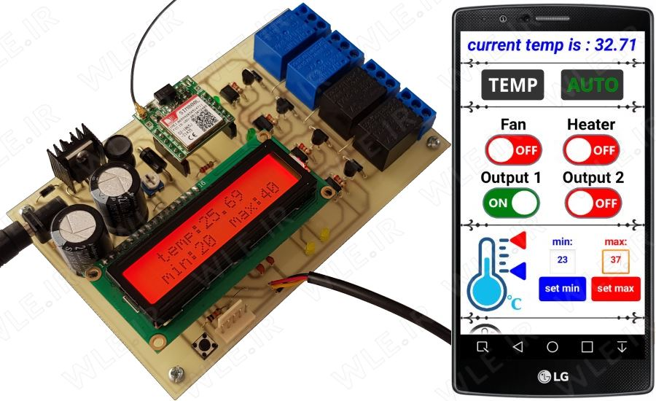
نیاز شماره 35
تشریح و تعریف مسئله
35
سیستم مانیتورینگ باتری
هدف
مانیتورینگ طول عمر، کارکرد و سیکل کاری باتری

Slide 8
نیاز شماره 35
چرایی و دلیل مسئله
حساسیت باتری های لیتیوم یون به شرایط محیطی و کاربری
`
مانیتورینگ از وضعیت سلامت باتری
مانیتورینگ وضعیت کارکرد باتری
مانیتورینگ سیکل عمر طی شده باتری
استفاده از باتری بصورت رجیستری شده

Slide 9
نیاز شماره 35
موانع و محدودیت‌های موجود
قابلیت نصب بر روی انواع باتری
ابعاد و اندازه مناسب
لزوم انتخاب الگوریتم های مناسب برای تخمین عمر و وضعیت باتری

Slide 10
نیاز شماره 35
قابلیت نصب روی انواع خودرو و باتری در ابعاد و اندازه های مختلف
الزامات فنی
محافظت در برابر اثرات محیطی و الکترومغناطیسی
نمایش داده ها بصورت موضعی و از راه دور
نمایش داده ها بر روی اپلیکیشن موبایل
ثبت داده ها و پارامترها و نگهداری داده به مدت طولانی
استفاده از دانش بومی

Slide 11

نیاز شماره 36
تشریح و تعریف مسئله
36
آهن‌ربای دائم PM
هدف
ساخت آهنربای دائم PM با امکانات داخلی کشور به منظور بکارگیری در موتورهای الکتریکی

Slide 12
نیاز شماره 36
چرایی و دلیل مسئله
دانش پایه است
`
وجود منابع غنی سنگ آهن و عناصر معدنی در کشور
امکانپذیری ساخت در کشور
وابستگی موتورهای الکتریکی به واردات آهنربا
وجود انحصار در تهیه و قیمت بالای آهنربا

Slide 13
نیاز شماره 36
موانع و محدودیت‌های موجود
عدم وجود زیرساخت فرآوری مواد اولیه در انواع آهنربا
عدم وجود ساختار یکپارچه پژوهش در خصوص آهنربا
دسترسی به مواد اولیه ساخت مناسب
نیاز به کارخانجات مناسب برای ساخت آهنربا

Slide 14
نیاز شماره 36
قابلیت شکل پذیری و شکل دهی در اشکال و ابعاد مختلف
الزامات فنی
طول عمر بالا
دوام در شرایط سخت
حجم کم
چگالی میدان مغناطیسی بالا
سبک

Slide 15
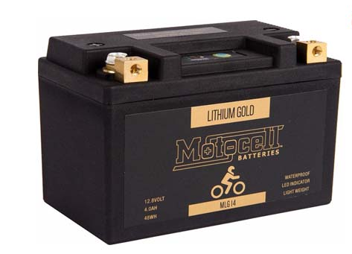
نیاز شماره 37
تشریح و تعریف مسئله
37
بومی سازی باتری و اجزا آن (انواع باتری)
هدف
بومی‌سازی سلول باتری لیتیوم یون یا باتری های جدیدتر

Slide 16
نیاز شماره 37
چرایی و دلیل مسئله
دانش پایه است
`
نیاز فراوان به باتری در کشور
توسعه خودرو برقی در گرو باتری و قیمت تمام شده آن است
وجود نیروی انسانی کارآمد و متخصص در کشور
زنجیره تامین و ایجاد اشتغال

Slide 17
نیاز شماره 37
موانع و محدودیت‌های موجود
عدم وجود زیرساخت مناسب جهت فراوری مواد معدنی
عدم شناسایی و بهره برداری از معادن لازم برای استخراج اولیه در کشور
لزوم تهیه مواد اولیه مناسب با همکاری سایر ارگان ها (خصوصا ستاد نانو)
عدم وجود زیرساخت های مربوط به تولید نمونه و پروتوتایپینگ

Slide 18
نیاز شماره 37
تاثیرپذیری کم از شرایط محیطی
الزامات فنی
روش تولید قابل دسترس
چگالی توان بالا
وزن و حجم کم
ارزان
طول عمر و سیکل کاری مناسب

Slide 19
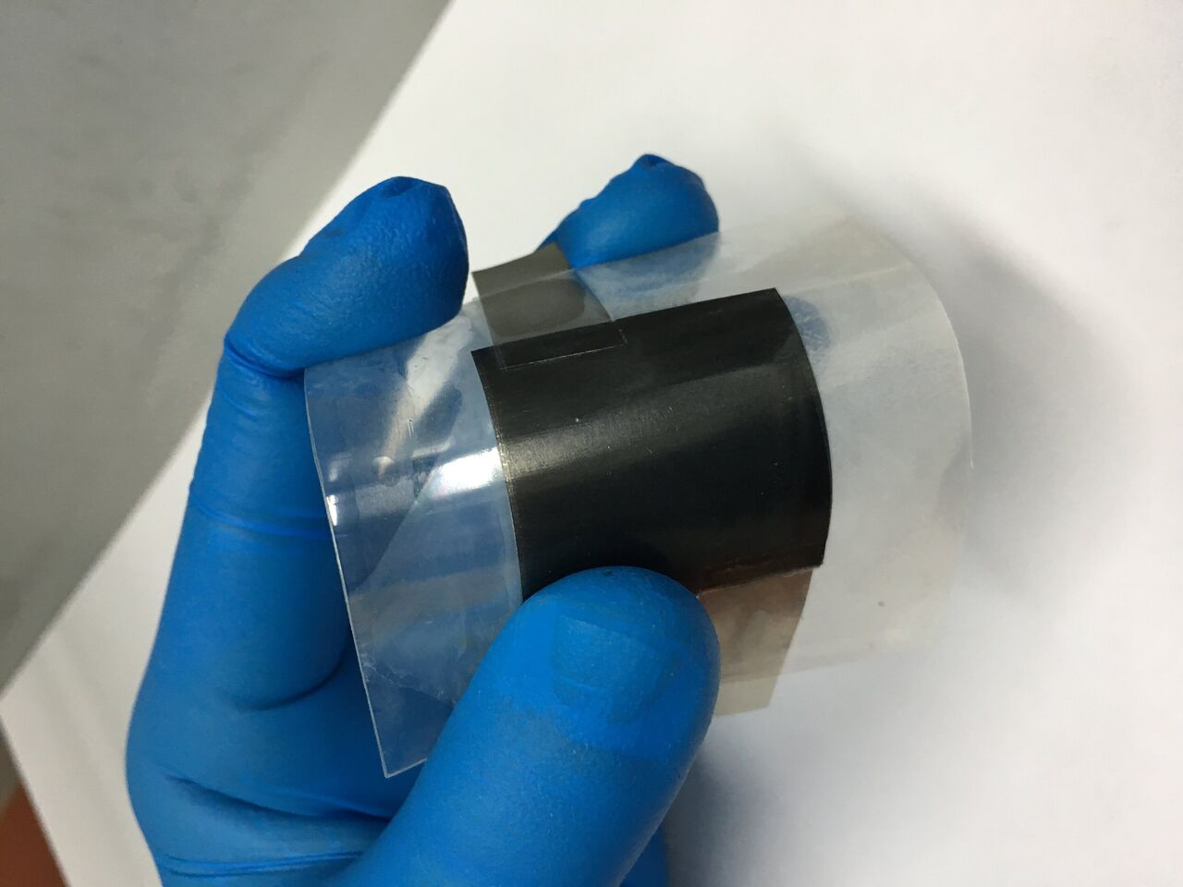
نیاز شماره 38
تشریح و تعریف مسئله
38
بومی سازی ابرخازن
هدف
طراحی و ساخت ابرخازن به منظور بکارگیری در خودرو برقی

Slide 20
نیاز شماره 38
چرایی و دلیل مسئله
ابرخازن یکی از روشهای توسعه خودرو برقی است
`
در صنایع مختلف کاربرد دارد
در صنایع مختلف کاربرد دارد
میزان پیمایش خودرو برقی را زیاد می کند
بازیافت انرژی به شدت بهبود می یابد

Slide 21
نیاز شماره 38
موانع و محدودیت‌های موجود
نا آشنا بودن کاربرد و تکنولوژی ابرخازن در صنایع
عدم شناخت تکنولوژی ساخت مواد اولیه
عدم دسترسی به تجهیزات ساخت

Slide 22

نیاز شماره 38
الزامات فنی
5
ولتاژ کاری عموما زیر 3 ولت است که اگر بیشتر باشد خیلی بهتر است
4
3
ظرفیت بالا
2
عدم تاثیرپذیری از شرایط محیطی
هزینه پایین و متعادل
1
روش تولید دسترس پذیر باشد

Slide 23
ارائه نیازهای فناورانه صنعت برق (پژوهشگاه نیرو)

Slide 24


حرکت به سوی انرژی‌های تجدیدپذیر

Slide 25
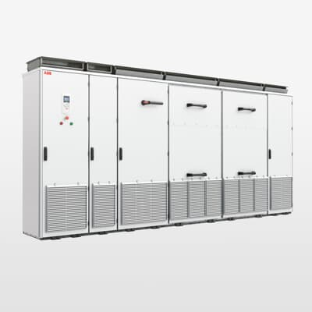
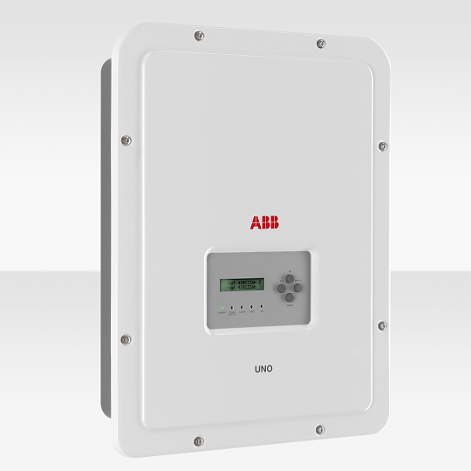
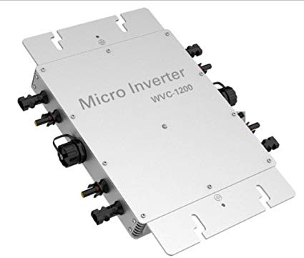
نیاز شماره 39
انواع مبدل‌های فتوولتائیک
Central Inverters
String Inverters
Micro Inverters

Slide 26

طراحی و ساخت پنل خورشیدی AC با استفاده از میکرواینورتر هوشمند خورشیدی ساخت داخل
نیاز شماره 39

Slide 27
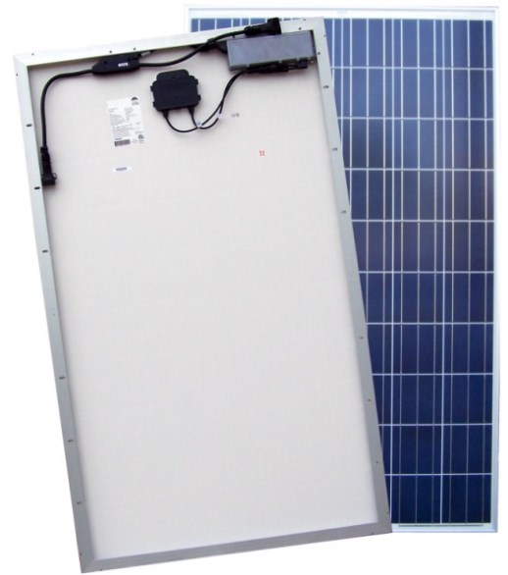
نیاز شماره 39
سیاست‌گذاری: توسعه و ترویج استفاده از انرژی خورشیدی در کاربردهای مسکونی به صورت rooftop با کمک سیاستهای حمایتی دولت
دست‌یابی به دانش فنی طراحی و ساخت میکرواینورترهای خورشیدی با قابلیت نصب در پشت پنل و تجاری سازی آن
      تولید پنل AC و بازاریابی برای عرضه محصول نوآورانه
      فرهنگ‌سازی و تبیین مزایای کاربری‌های خانگی و زیست محیطی محصول و سعی در فراگیر کردن این تفکر در اجتماع

Slide 28
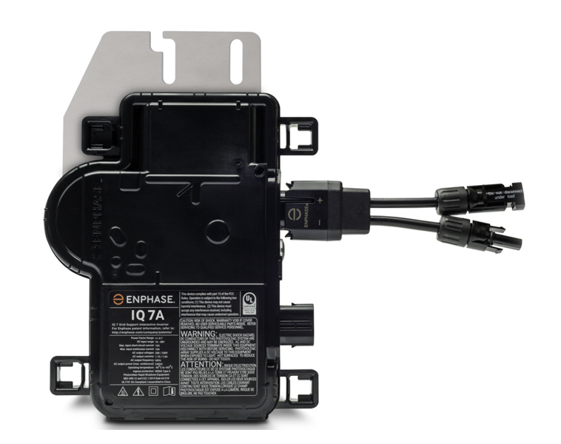

نیاز شماره 39
هدف
دست‌یابی به دانش فنی و ساخت پنل AC شامل میکرواینورتر
فتوولتائیک بومی، پنل خورشیدی، سازه، کابل و سایر ملحقات آن
مشکلات
کاهش شديد خروجي در مواقع عدم تطابق و يا سايه حتي در يکي از پنل‌ها
خطرات بيشتر به دليل سطح ولتاژ بالا
قابلیت اطمینان کمتر
First in 2009

Slide 29
نیاز شماره 39
چرایی و دلیل مسئله
در دسترس بودن
`
دست‌یابی به انرژی بیشتر
انعطاف پذیری در طراحی
پایش و عیب‌یابی پیشرفته و مجزا در سطح پنل
نصب و بهره‌برداری آسان

Slide 30
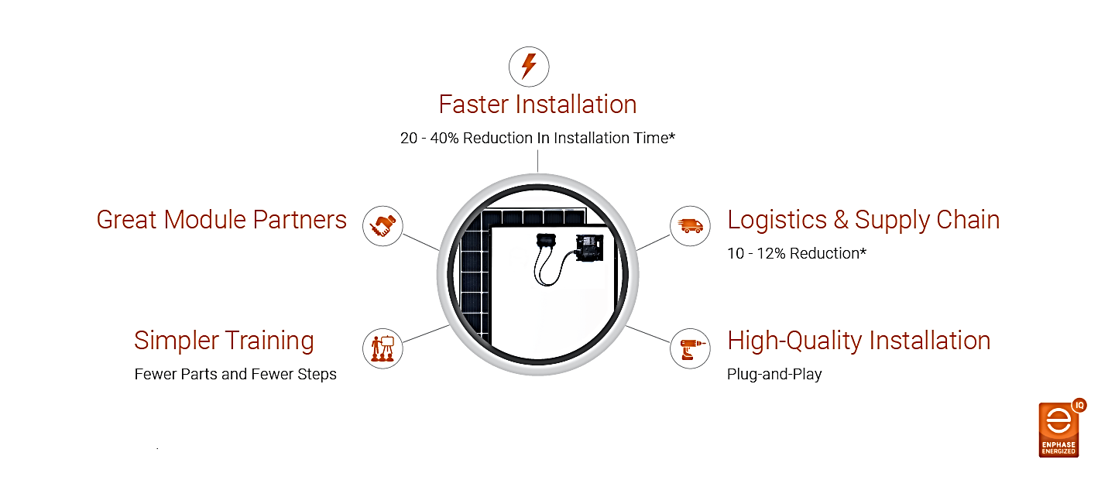
نیاز شماره 39

Slide 31
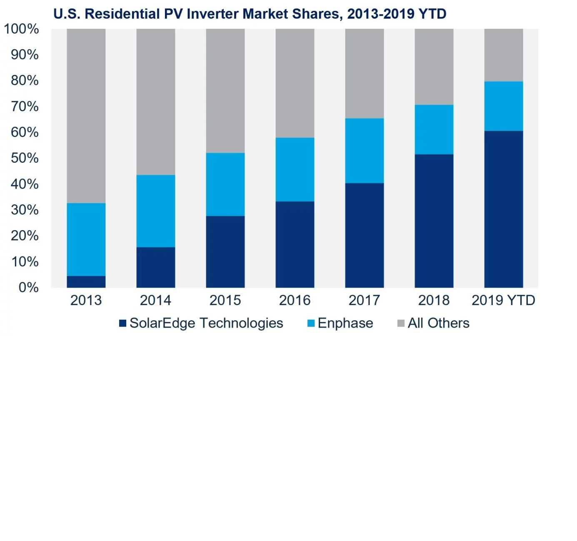
نیاز شماره 39
بازار سیستم‌های خورشیدی خانگی در آمریکا در سال 2019

Slide 32
نیاز شماره 39
موانع و محدودیت‌های موجود
شکل‌گیری بازار مصرف
سیاست‌های حمایتی از طرف دولت و نهادهای تصمیم‌ساز
قیمت تمام‌شده محصول
عدم وجود آزمایشگاه مرجع آزمون و امكان بررسي صلاحيت كيفي محصولات توليدي
افزایش احتمال خطا و مشکلات فنی ناشی از وجود قطعات الکترونیکی بیشتر در سیستم

Slide 33
نیاز شماره 39
ارزیابی کیفیت محصول و ارتقاء آن برای داشتن بازار بلندمدت
الزامات فنی
راه‌اندازی آزمایشگاه مرجع آزمون
طول عمر بالا (برابر با دوره طول عمر پنل)
بهبود سرويس خدمات پس از فروش و تعمير و نگهداري
قابلیت نصب در پشت پنل
لزوم رعایت ملاحظات حرارتی بیشتر در طراحی اینورترها به جهت نصب در پشت پنل

Slide 34
نیاز شماره 39
راهکارهای پیشنهادی
فراهم­سازی استفاده از مشوق­های اقتصادی محصولات بومی و شکل‌دهی به بازار، فرهنگ‌سازی و ترویج استفاده
5
4
سياست‌گذاري در زمينه ضوابط و استانداردهاي كيفيت محصول
3
2
اصلاح مقررات رگولاتوری برای خرید تضمینی برق واحدهای کوچک
بازنگري و به‌روزرساني الزامات شبکه درخصوص اتصال گسترده منابع تجدیدپذیر
1
فراهم‌سازی امکان پایش پیشرفته و بلندمدت برای شرکت‌های بالادستی جهت ارزیابی عملکرد دوره‌ای

Slide 35
ارائه نیازهای فناورانه صنعت برق (پژوهشگاه نیرو)

Slide 36
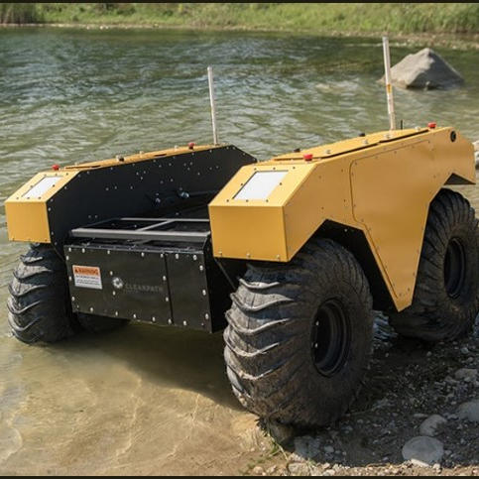
نیاز شماره 40
تشریح و تعریف مسئله
40
طراحی و امکان‌سنجی ساخت داخل هاضم خشک زباله شهری
هدف
تبدیل پسماند شهری به انرژی
مشکلات
اثرات زیان‌بار زیست‌محیطی حاصل از رهاسازی و دفن پسماند شهری
اقتصادی نبودن انجام پروژه‌های تبدیل پسماند به انرژی

Slide 37
نیاز شماره 40
چرایی و دلیل مسئله
صیانت از محیط زیست (حفظ خاک و منابع آب سطحی و زیرزمینی) و کاهش اثرات زیست‌محیطی (حذف بو، شیرابه، گازهای گلخانه‌ای)
`
تولید برق و حرارت
مدیریت پسماند
اقتصادی کردن پروژه‌های تبدیل پسماند به انرژی از طریق اکتساب فناوری و ساخت داخل تجهیزات
دفن حداقلی پسماند

Slide 38
نیاز شماره 40
موانع و محدودیت‌های موجود
طراحی روش اختلاط در فناوری هضم خشک به منظور تولید حداکثر بیوگاز
حساسیت فرایند به ترکیب پسماند ورودی به ویژه ترکیبات سمی
شرایط رشد و تاب‌آوری توده‌های میکروبی
روش های مؤثر پیش پردازش پسماند شهری

Slide 39
نیاز شماره 40
الزامات فنی
5
استانداردهای مخازن تحت فشار
4
روال‌های اندازه‌گیری بیوگاز تولیدی
3
روال‌های اندازه‌گیری درصد خلوص متان
2
روال‌های اندازه‌گیری COD و VS کاهش یافته، به منظور تعیین درصد هضم شدگی خوراک
1
روال‌های اندازه‌گیری آمونیاک و pH درون راکتور (پایداری و ثبات عملکرد راکتور )

Slide 40




www.boomerangtt.com
boomerangtt
boomerangtt
با تشکر
02188398543 - 02188398563

